Slide 1
Приложение 1
Презентация проекта на участие
в грантовой программе «СТАЛЬНОЕ ДЕРЕВО» 2022
«В любом возрасте нам доступен скалодром»
ПРОЕКТ СММОО ФСТ «Штурм»
докладчик:
Казаков Александр Павлович
E-mail: kazak.xxx.zzz@yandex.ru
тел.: +7-951-762-78-81
Россия, 398040, г. Липецк, пл. Металлургов, 2
Факс: +7(4742) 44 11 11 ; Email: info@nlmk.com
www.nlmk.com
Россия, 398017, г. Липецк, ул. Марии Расковой, 2Б-22
Тел.: +7(4742) 44 32 28 ; Email: miloserdie@nlmk.com
www.miloserdie.nlmk.com
| февраль, 2022 год

Slide 2
Цель проекта
Цель проекта:
Содействие социализации и занятости людей пожилого возраста, содействие приобретению ими новых навыков, повышение их социальной активности, привлечение к регулярным занятиям спортом, пропаганда здорового образа жизни.
Актуальность и социальная значимость проекта:
Почти пятая часть населения Белгородской области – люди пожилого возраста. И одной из главных проблем, с которой сталкивается человек, выйдя на пенсию, является потеря социальной среды, стимулирующей человека к активной деятельности, а не имея ее организм начинаем постепенно деградировать. Проект «В любом возрасте нам доступен скалодром» будет являться стимулом к возвращению в активную социальную среду, к занятиям физической культурой и спортом старшего поколения. Так же будет проводиться работа по приобретению новых навыков, касающихся горной подготовки.

Slide 3
Цель проекта
Задачи:
Создать условия для посещения комплекса скалодромов людьми пожилого возраста
Подготовить материально-техническую базу, необходимую для освоения навыков горной подготовки и скалодромного комплекса людьми пожилого возраста
Привлечь население пенсионного возраста к активной спортивной жизни с возможностью получения новых знаний, навыков и умений
Сформировать команду инструкторов для обучения людей пожилого возраста теоретическим и практическим навыкам на скалодромном комплексе
Проведение не менее 26 учебно-тренировочных занятий на скалодромном комплексе
Проведение не менее 5 выездных учебно-тренировочных занятий на территории Казацких бугров
Место реализации
проекта:
- Белгородская область, Старооскольский городской округ
Участники проекта:
- Пенсионеры (женщины от 55 лет и старше, мужчины от 60 лет и старше)

Slide 4
Концепция
и альтернативы проекта
Устраняемые проблемы:
- Потеря социальной среды людьми пенсионного возраста - Маленький процент вовлечения в систематические занятия физической культурой и спортом старшего поколения
Краткое описание содержания проекта:
Варианты реализации | Содержание | Преимущества | Недостатки
Вариант 1 (выбран-ный) | - Учебно-тренировочные занятия будут проводиться на территории скалодромного комплекса для подготовки к выездным занятиям | - В безопасной и комфортной среде будут освоены все основные правила и технические приёмы, отработаны способы подъемов и спусков со скал, а в сентябре, когда погодные условия будут менее жаркими – будут проведены выездные мероприятия | -
Вариант 2 (альтерна-тивный) | - Учебно-тренировочные занятия в помещении и на выезде будут совмещаться на протяжении всей реализации проекта | - | - Для проведение занятий на выезде уже необходимы какие-то начальные навыки, которые на момент начала реализации проекта будут отсутствовать у участников, возможны экстремально-жаркие погодные условия, что делает недопустимым проведение занятий на улице с этой группой лиц.

Slide 5
Партнёры проекта стр 1
Таблица партнёров проекта:
- Управление по физической культуре и спорту администрации Старооскольского городского округа Белгородской области | - Консультационная, информационная, иная поддержка реализации проекта
- Муниципальное бюджетное учреждение «Старооскольский центр туристов «Штурм» | - Организационная, материальная, финансовая
- Департамент по социальному развитию администрации Старооскольского городского округа Белгородской области | - Информационная, консультационная
- Муниципальное бюджетное учреждение «Спортивная школа «Молодость» | - Информационная, консультационная

Slide 6
Партнёры проекта стр 2
Таблица партнёров проекта:
- Индивидуальный предприниматель Лисицкий Дмитрий Сергеевич | - Материальная и иная поддержка реализации проекта
- Индивидуальный предприниматель Редругина Людмила Анатольевна | - Иная поддержка реализации проекта
- ООО «Издательство «Ямская степь» | - Информационная, консультационная
- Муниципальное бюджетное учреждение «Центр развития физической культуры и спорта Старооскольского городского округа» | - Информационная, организационная

Slide 7
Партнёры проекта стр 3
Таблица партнёров проекта:
- Местная организация Всероссийской общественной организации ветеранов (пенсионеров) Войны, труда, Вооруженных сил и правоохранительных органов | - Организационная, информационная, консультационная и иная поддержка реализации проекта
- Старооскольское местное отделение Белгородского регионального отделения Общероссийской общественной организации «Союз пенсионеров России» | - Организационная, информационная, консультационная и иная поддержка реализации проекта
- Муниципальное бюджетное учреждение «Спортивная школа олимпийского резерва № 2» | - Организационная, информационная, консультационная и иная поддержка реализации проекта

Slide 8
Информационное
сопровождение проекта стр 1
- Газета «Новости Оскола» | - Газетные статьи, заметки и прочие публикации
- Официальная группа Вконтакте и ютуб-канал СММОО «ФСТ «Штурм» | - Статьи, фото отчёты, записи, видео и тп
- Теле СМИ (Мир Белогорья, Оскольское время и пр) | - Репортажи на центральном телевидении
- Официальная группа ВКонтакте МБУ «СЦТ «Штурм» | - Статьи, фото отчёты, записи и тп

Slide 9
Информационное
сопровождение проекта стр 2
- Официальная группа ВКонтакте МБУ «ЦРФКиС» г. Старый Оскол | - Статьи, фото отчёты, записи и тп
- Официальная группа ВКонтакте УФКиС администрации СГО | - Статьи, фото отчёты, записи и тп
- Официальная группа ВКонтакте Совета студенческого самоуправления СОФ НИУ БелГУ | - Статьи, фото отчёты, записи и тп
- Официальная группа ВКонтакте Студенческого телевидения СОФ НИУ БелГУ | - Статьи, фото отчёты, записи и тп

Slide 10
Прогнозируемый график
реализации проекта
№ П/П | Название этапа /решаемая задача | Мероприятие | Дата начала | Дата завершения | Ожидаемый результат ( с указанием количественных и качественных показателей)
1 | - Подготовить материально-техническую базу, необходимую для освоения навыков горной подготовки и скалодромного комплекса людьми пожилого возраста | - Приобрести необходимое снаряжение и провести техническое обслуживание скалодромного комплекса | 01.06.2022 | 30.06.2022 | Приобретено и подготовлено к использованию всё необходимое снаряжение, проведено техническое обслуживание скалодромного комплекса
2 | - Сформировать команду инструкторов для обучения людей пожилого возраста теоретическим и практическим навыкам на скалодромном комплексе | - Провести отбор компетентных инструкторов-волонтеров из числа профессиональных спортсменов-туристов, инструкторов и тренеров МБУ «СЦТ «Штурм» | 01.06.2022 | 30.06.2022 | Выбраны не менее 3-х компетентных инструкторов-волонтеров
3 | - Создать условия для посещения комплекса скалодромов людьми пожилого возраста, привлечь население пенсионного возраста к активной спортивной жизни с возможностью получения новых знаний, навыков и умений | - Проведение не менее 26 учебно-тренировочных занятий на скалодромном комплексе и не менее 5 выездных учебно-тренировочных занятий на территории Казацких бугров по заранее согласованному графику | 01.07.2022 | 30.09.2022 | Проведено не менее 26 учебно-тренировочных занятий на скалодромном комплексе и не менее 5 выездных учебно-тренировочных занятий на территории Казацких бугров, вовлечено не менее 50 участников

Slide 11
Прогнозируемый график
реализации проекта
№ П/П | Название этапа /решаемая задача | Мероприятие | Дата начала | Дата завершения | Ожидаемый результат ( с указанием количественных и качественных показателей)
3 | - Создать условия для посещения комплекса скалодромов людьми пожилого возраста, привлечь население пенсионного возраста к активной спортивной жизни с возможностью получения новых знаний, навыков и умений | - Показательные выступления и мастер-класс занимающихся СМСОФ «Федерация спортивного туризма «Штурм» в рамках празднования Дня города | 01.09.2022 | 10.09.2022 | Привлечено не менее 50 жителей Старооскольского городского округа
4 | - Создать условия для посещения комплекса скалодромов людьми пожилого возраста, привлечь население пенсионного возраста к активной спортивной жизни с возможностью получения новых знаний, навыков и умений | Организация торжественного чаепития «Я турист» в рамках празднования Всемирного дня туризма | 01.06.2022 | 30.06.2022 | Привлечено не менее 25 жителей Старооскольского городского округа

Slide 12
Прогнозируемый график
реализации проекта
№ П/П | Название этапа /решаемая задача | Мероприятие | Дата начала | Дата завершения | Ожидаемый результат ( с указанием количественных и качественных показателей)
5 | - Создать условия для посещения комплекса скалодромов людьми пожилого возраста, привлечь население пенсионного возраста к активной спортивной жизни с возможностью получения новых знаний, навыков и умений | - Организация и проведение Открытого Первенство Старооскольского городского округа по спортивному туризму и скалолазанию | 01.09.2022 | 30.09.2022 | Привлечено не менее 50 жителей Старооскольского городского округа

Slide 13
Используемые ресурсы
Бюджет проекта:
№ П/П | Наименование статьи расходов | Необходимые затраты, руб. | Вклад партнёров проекта, с указанием партнёров ( если имеются)
1 | - Полиграфическая продукция (плакаты А3, баннеры, визитные карточки) | -10 000,00 | - Индивидуальный предприниматель Лисицкий Дмитрий Сергеевич
2 | - Топливо для транспортировки снаряжения и участников проекта к местам проведениявыездных мероприятий | - 10 000,00 | - Личный вклад организации-заявителя
3 | - Специальный инструмент, строительные материалы для проведения тезнического обслуживания скалодромного комплекса | -20 000,00 | - Личный вклад организации-заявителя
4 | - Спортивное снаряжение для проведения учебно-тренировочных занятий на скалодромном комплексе и на выездных мероприятиях (веревки, карабины, блок-тормозы, блок-ролики, каски, страховочные системы, спусковые и подъемные устройства, скальные крюки и пр. по согласованию с инструкторами) | -200 000,00 | - Запрашиваемая сумма
Нематериальные ресурсы:
 | Количественная оценка
Количество человек, участвующих в реализации | - 7
Интеллектуальное волонтерство — количество человек, предоставляющих безвозмездную помощь своими профессиональными навыками или знаниями | - Не менее 10
Количество новостей в информационных ресурсах о продвижении проекта | - Не менее 50

Slide 14
Ключевые показатели
эффективности проекта
Количественные показатели | Значение показателя
 | Текущее значение | Целевое состояние*
- Количество благополучателей, работа с которыми проводилась на регулярной основе | - 0 | - 80
- Организованы и проведены физкультурно-оздоровительные и учебно-тренировочные мероприятия | - 0 | - 31
- Количество пенсионеров, на регулярной основе занимающихся спортом | - 11 242 человека (17,6 % от общей численности на 2019 год) | - 100%
Качественные результаты:
- укрепление здоровья и повышения иммунитета у лиц пенсионного возраста;
- побуждение к физической активности населения пенсионного возраста;
- снижение уровня депрессии у граждан пенсионного возраста;
- Приобретение новых навыков и умений;
- повышение общей устойчивости к стрессу;
- пропаганда здорового образа жизни.

Slide 15
Риски и возможности проекта
Таблица ключевых рисков:
№ | Риск | Причины | Последствия | Мероприятия по минимизации | Ответственные | Срок
1 | Плохие метеоусловия | Природные | Невозможность проведения некоторых мероприятий на открытом воздухе | Создание подвижного графика мероприятий (есть возможность переноса мероприятий на другой день)
2 | Нарушение ТБ | Неаккуратность | Травмы на занятиях | Обеспечение постоянной гимнастической и верхней страховки на любой высоте

Slide 16
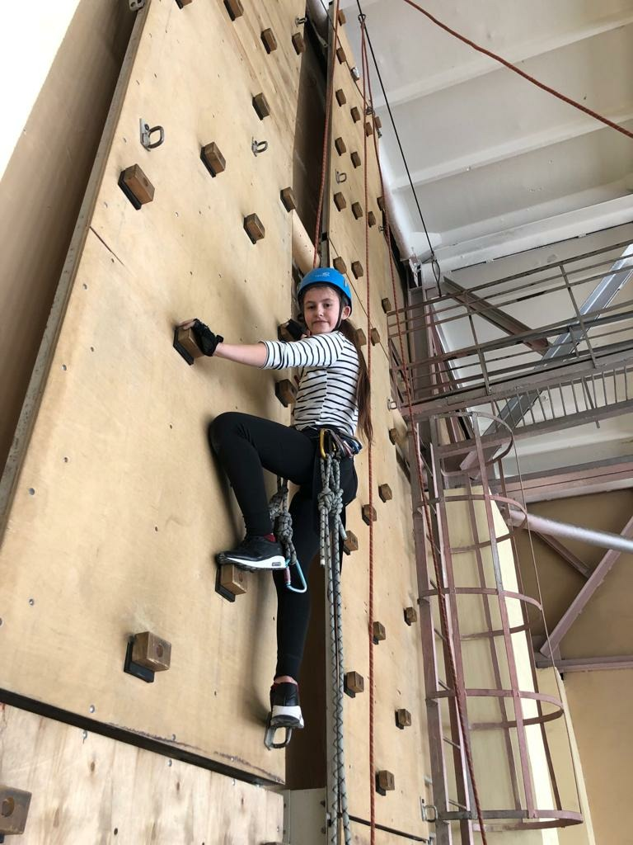
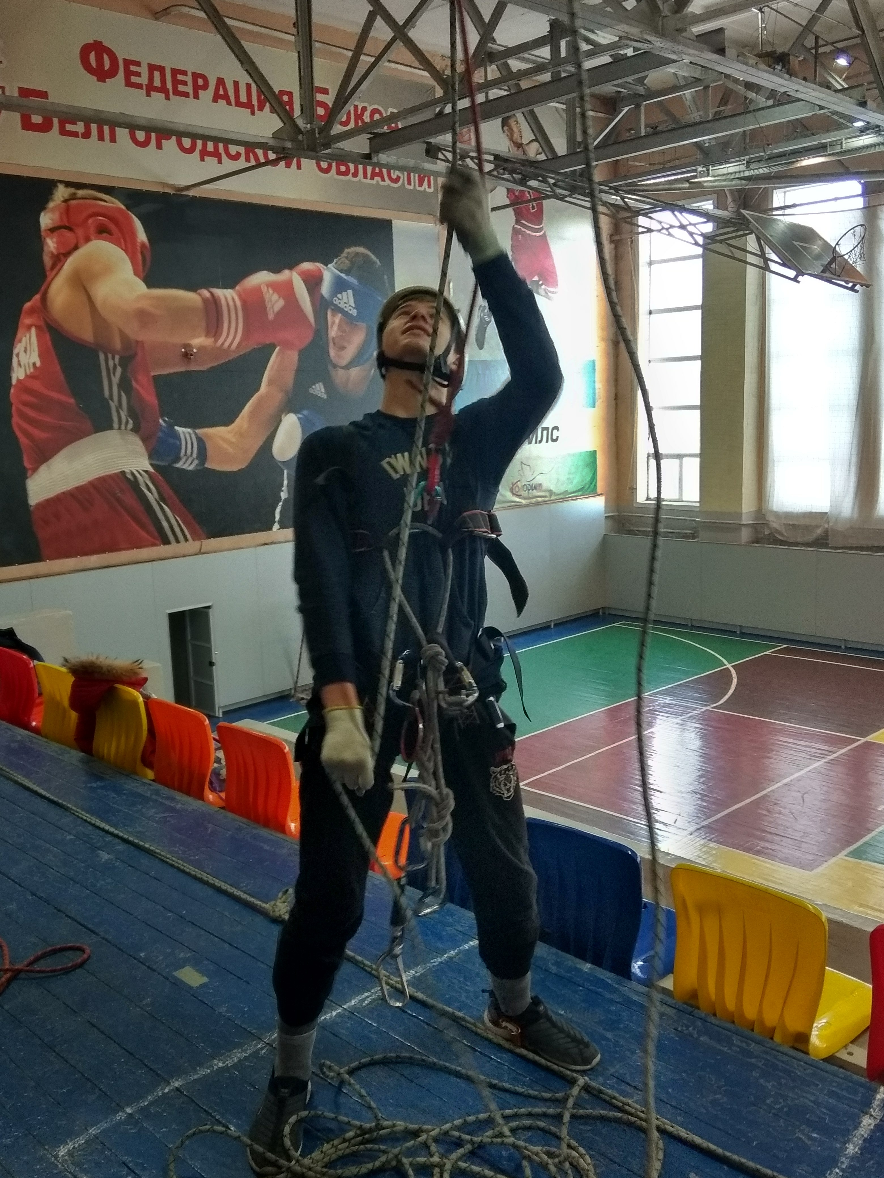
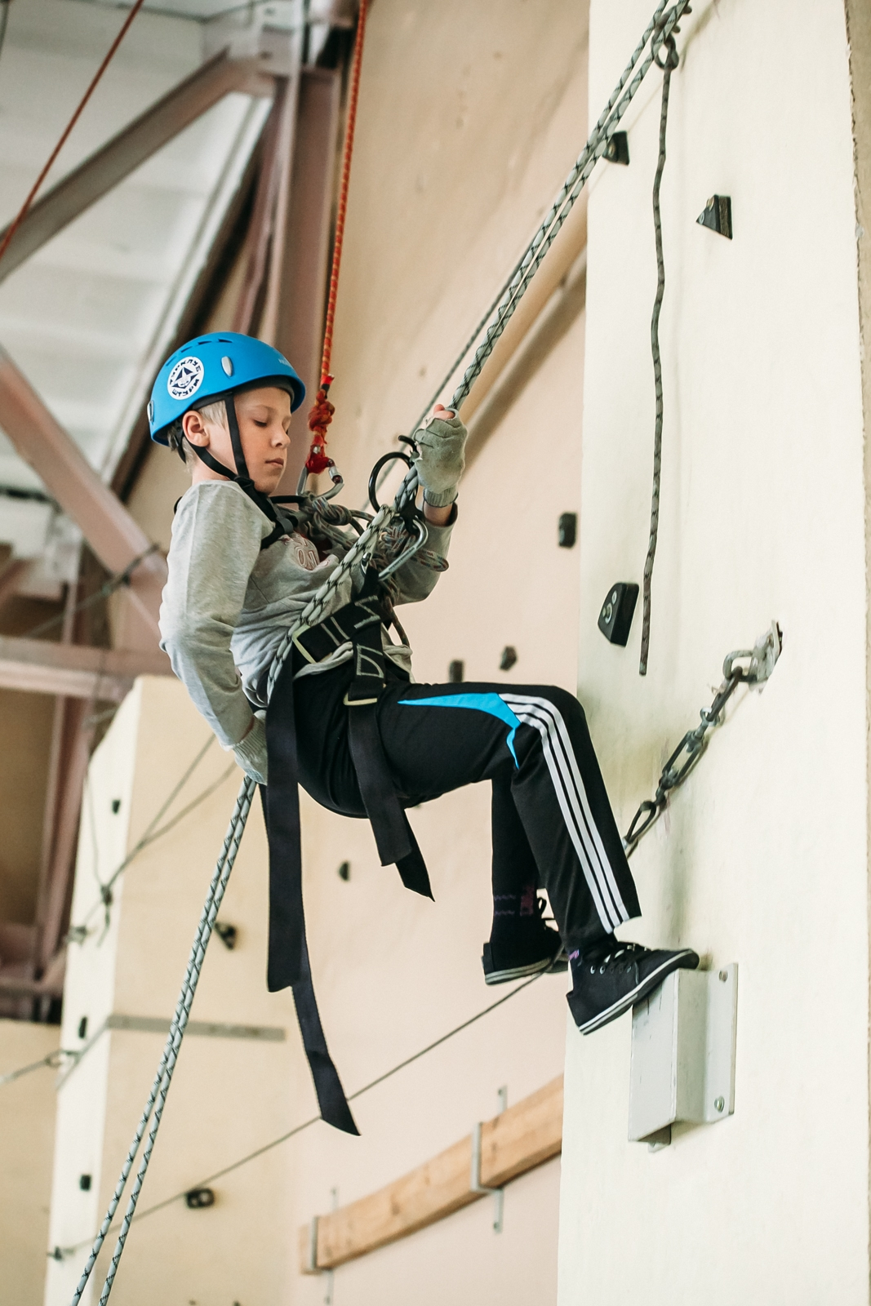
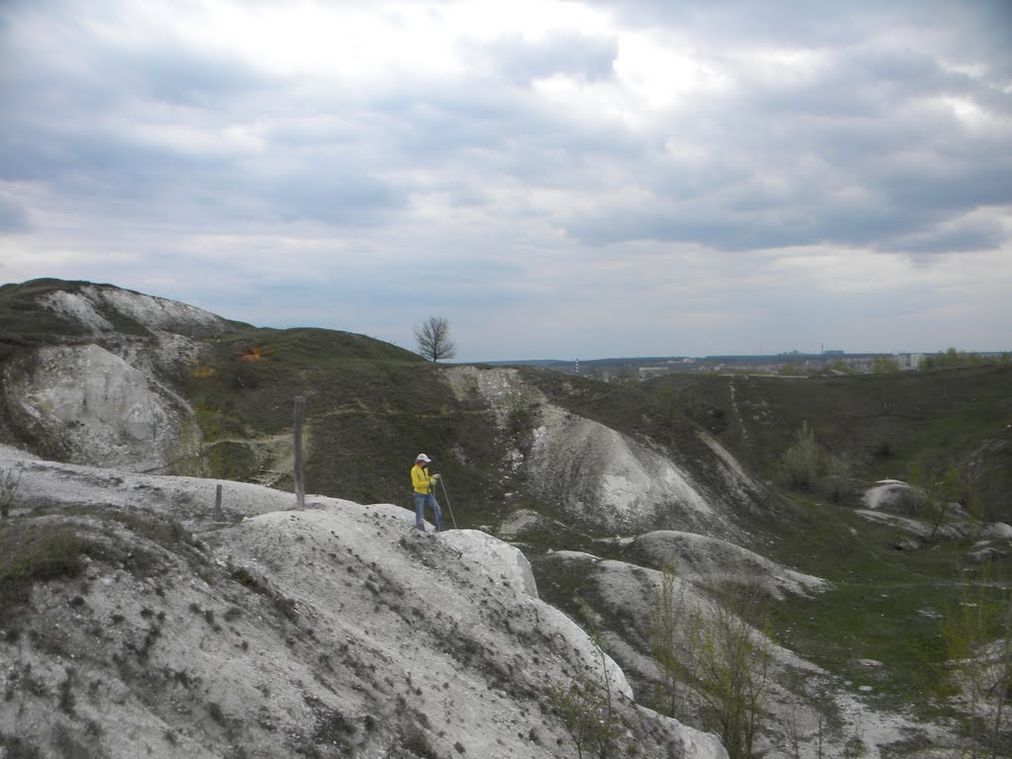
Приложения

